Slide 1
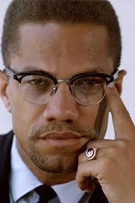
מלקולם אקס
מאת: אסקדר איג'יגו ופרנג' עלמו

Slide 2
על מה נדבר ?
תחילת חייו של מלקולם אקס
המפנה בחייו, התפתחותו כפעיל זכויות אדם
חייו בתור הדובר הרשמי, מלחמה על זכויות האזרח
פרישה מאומת האסלאם, מותו והשפעתו

Slide 3
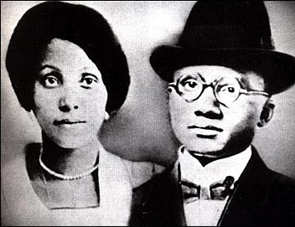
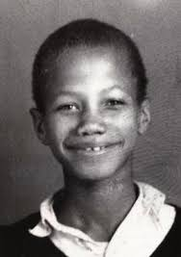
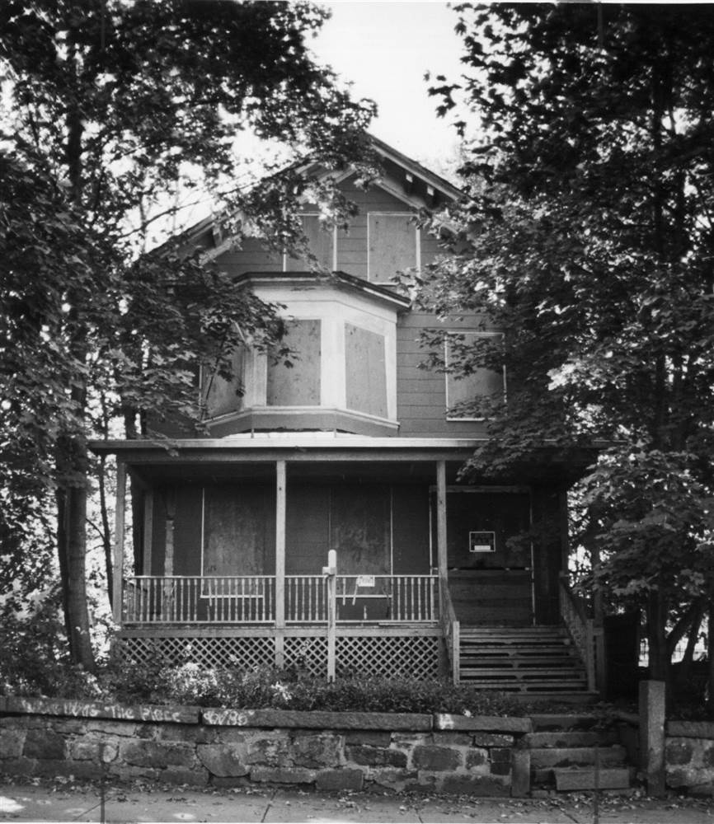
חייו המוקדמים
-נולד ב-1925 באומהה , נברסקה,
- לואיז ליטל
-ארל ליטל

Slide 4
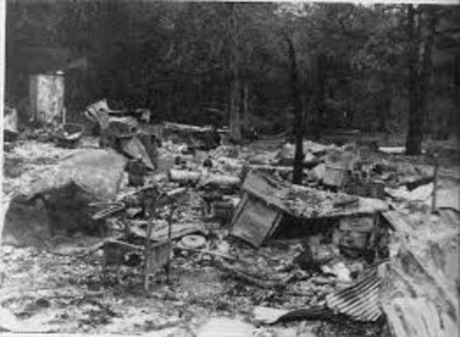
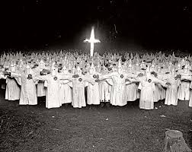

Slide 5
טרגדיות בבית משפחת ליטל

Slide 6
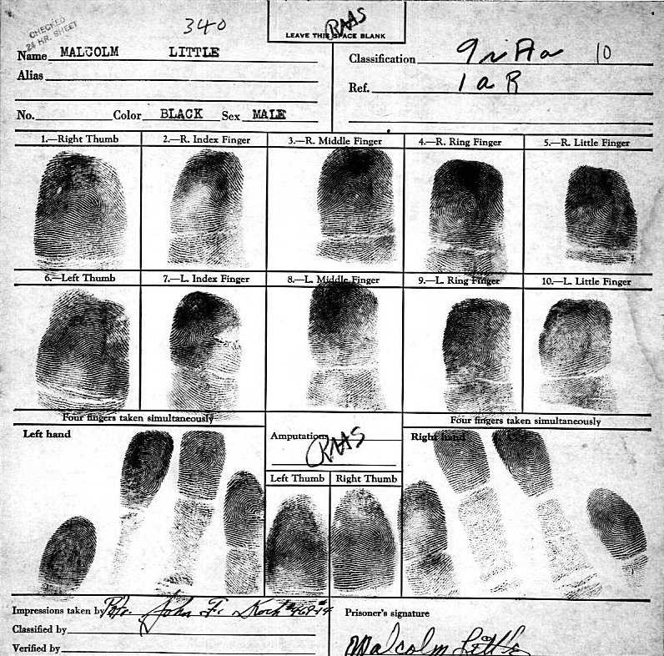
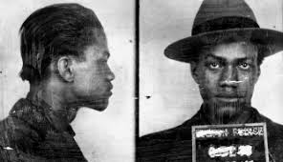
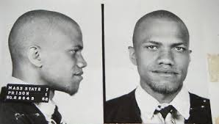
נקודות מפנה בחייו של מלקולם:
-"לא מציאותיות לכושי"
-"יגנוב כמה רובים ויהרוג כמה אנשים לבנים."

Slide 7
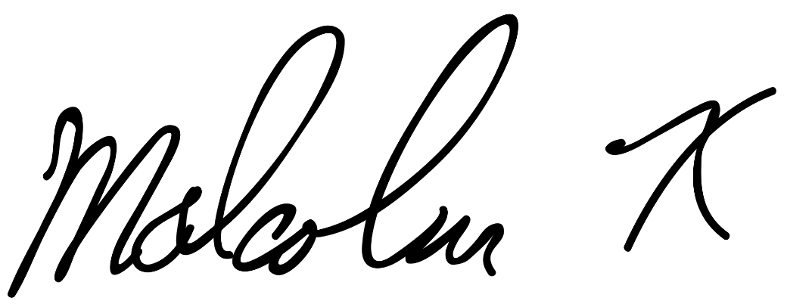
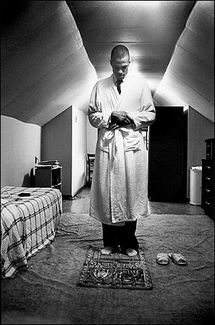
התפתחותו בכלא:
ה-'X' המוסלמי סימל את השם האפריקאי האמיתי שלעולם לא היה יכול לדעת אותו. עבורי, ה-'X' שלי החליף את השם של אדון העבדים 'ליטל' שאיזשהו שטן תכול עיניים ששמו ליטל כפה על אבות אבותיי מצד אבי."

Slide 8
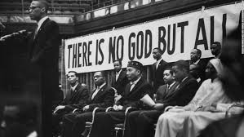
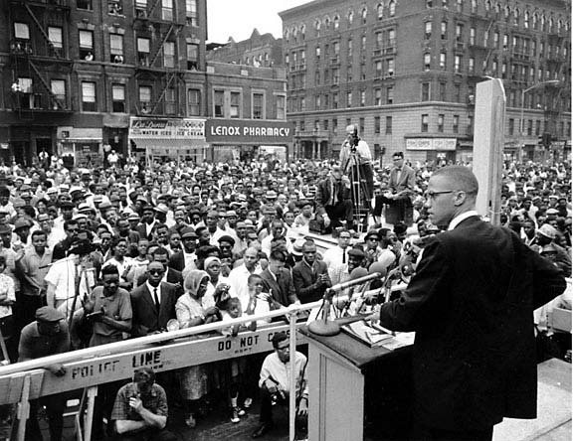
תחילת דרכו בארגון אומות האסלם
-"זה כמו שיש לך קפה שחור מידי ,כלומר חזק מידי.
מה אתה עושה?
אתה מוסיף לו שמנת, עושה אותו חלש
הוא היה חם - עכשיו הוא קר.
הוא היה חזק – עכשיו הוא חלש.
הוא היה מעיר אותך - עכשיו הוא מרדים אותך."

Slide 9
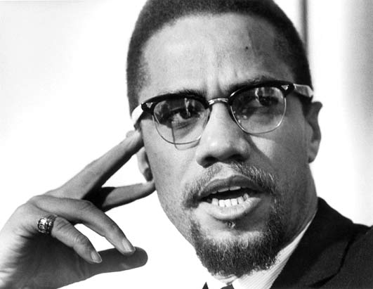
מלקולם אקס כדובר הרשמי של אומת האסלאם

Slide 10
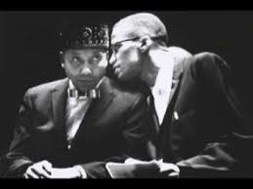
מלקולם ואלייג'ה מוחמד בחילוקי דעות

Slide 11
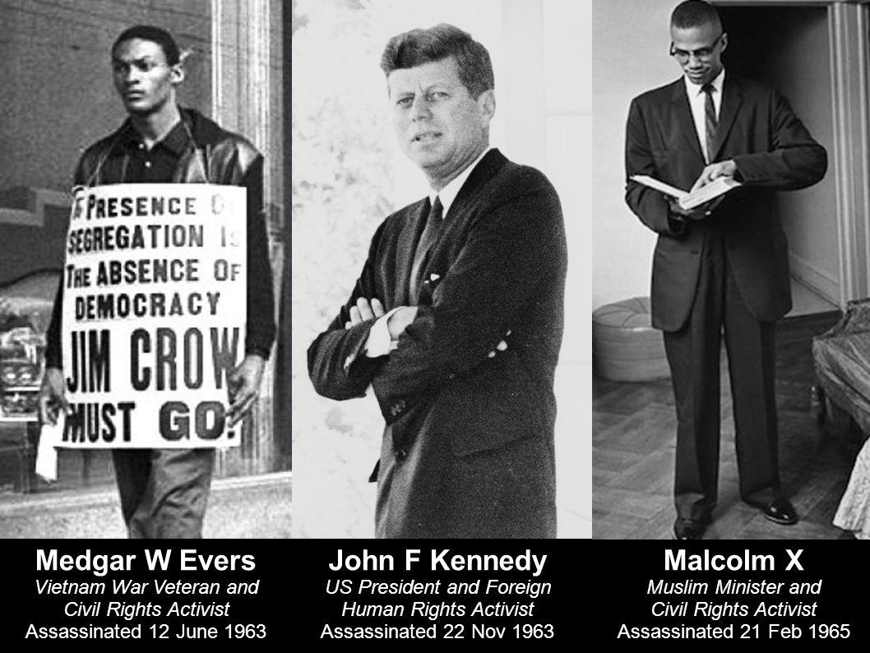
מלקולם נואם את נאום התרנגולות
בתגובה לרצח הנשיא קנדי

Slide 12
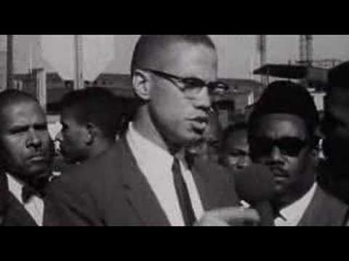
08.03.1964 מלקולם מכריז על פרישתו מאומת האסלאם

Slide 13
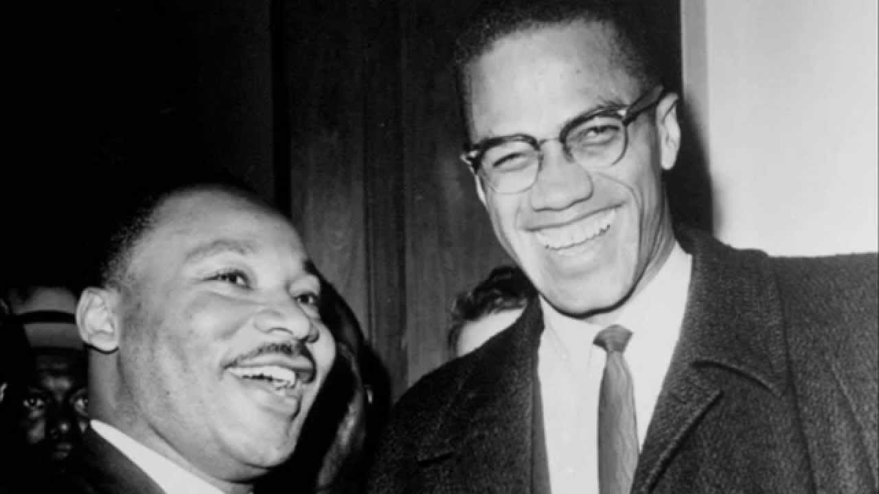

Slide 14
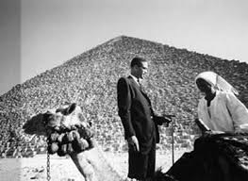
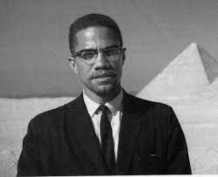
מלקולם בסיבוב עולמי

Slide 15
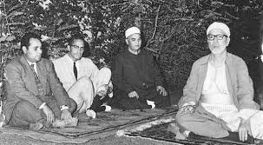
המקום שהשפיעה על מלקולם יותר
מכל: מכה

Slide 16
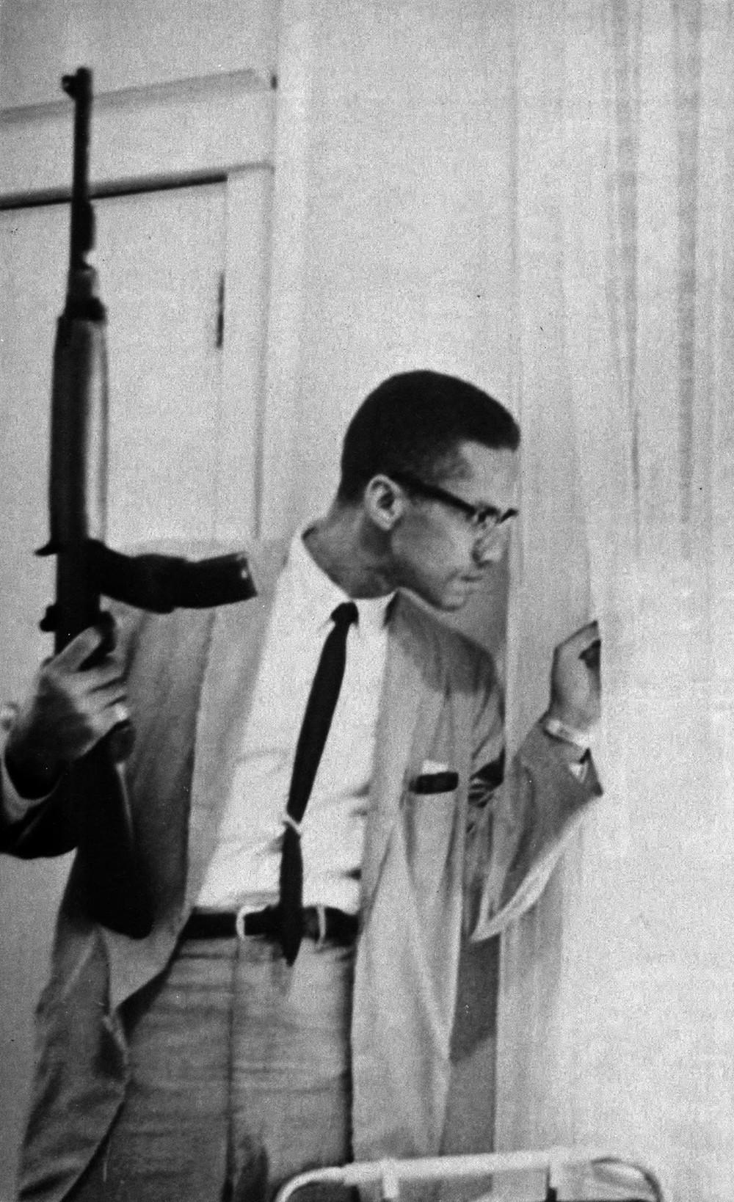

Slide 17
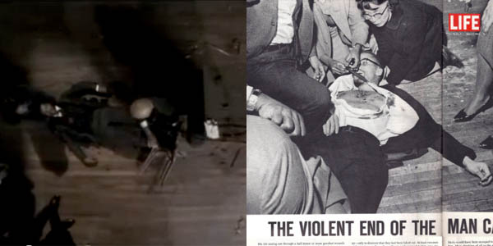
הנאום באובודן מנהטן יוצא משליטה

Slide 18
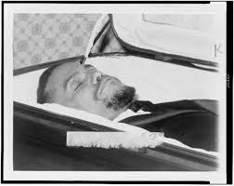
21.02.1965 מלקולם אקס נרצח

Slide 19
השפעותיו של מלקולם
מגדיל את מספר החברים
מ-1500 איש
ל-75,000 איש בפרישתו

Slide 20
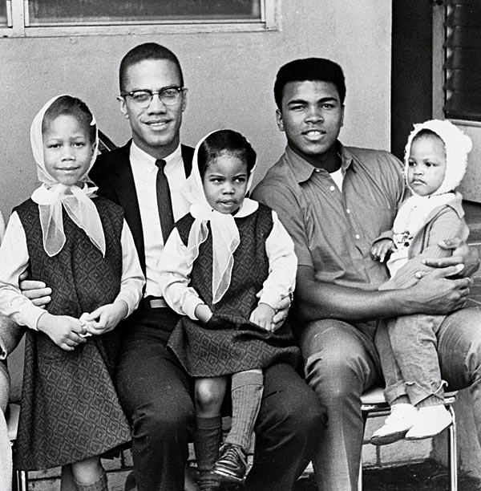

Slide 21
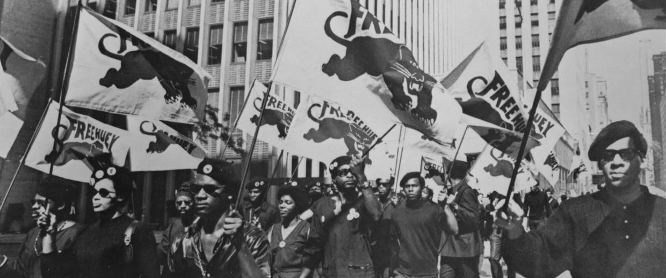

Slide 23
תודה רבה :)
מאת: אסקדר איג'יגו ופרנג' עלמו

